Slide 1

DAMPAK GADGET BAGI ANAK
CHANDRA ASRI WINDARSIH, S.H., M.Pd.

Slide 2
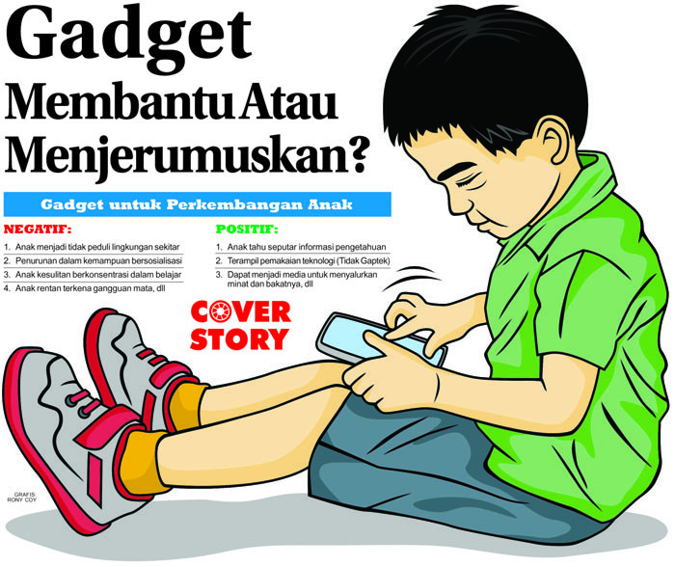

Slide 3
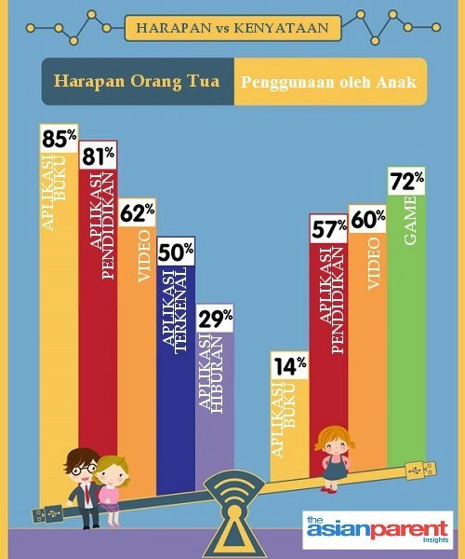

Slide 4
Dampak Negatif
Menganggu waktu tidur anak yang akan mempengaruhi kesehatan anak
Keasyikan memainkan gadget membuat anak malas.Akibat mempunyai sifat malas menganggu kosentrasi di sekolah ujung-ujungnya bisa mempengaruhi nilai anak
Kecanduan gadger sama seperti kecanduan narkoba jadi susah lepas. otak berubah jalur berubah, memecahkan masalah dan tidak mau disuruh orang tua
Minus mata bertambah, karena terlalu lama menatap layar gadget bisa menambah minus anak-anak.
Kemampuan psikomotorik berkurang.
Mudah cemas, biasanya memecahkan masalah sendiri.
Karena terlalu lama mengunakan ponsel maka postur tubuh akan berubah, sadar tidak sadar akan mempengaruhi badan anak

Slide 5
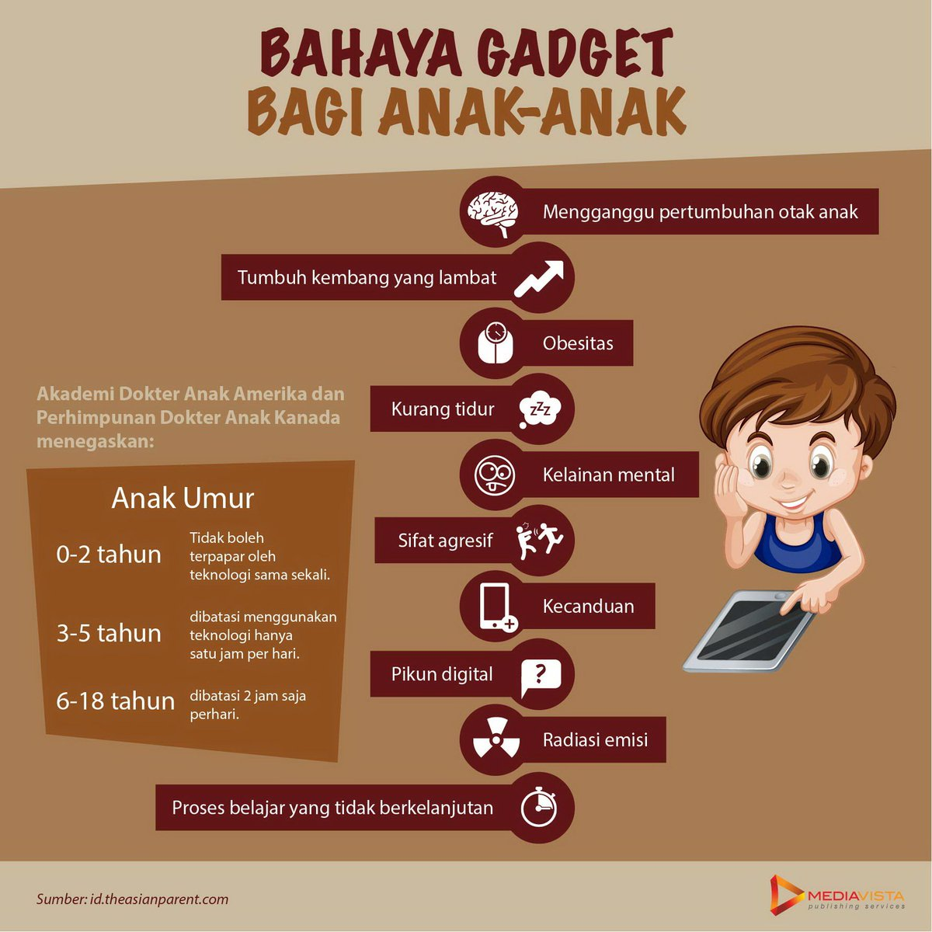

Slide 6
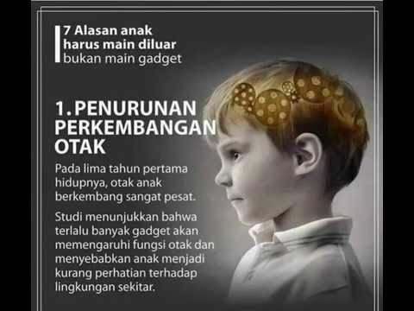

Slide 7


Slide 8
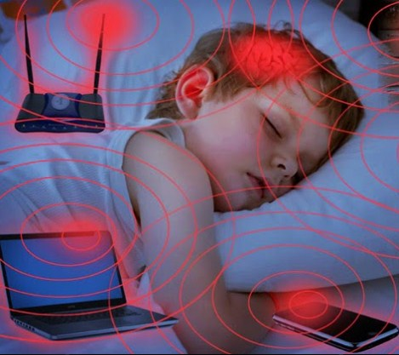

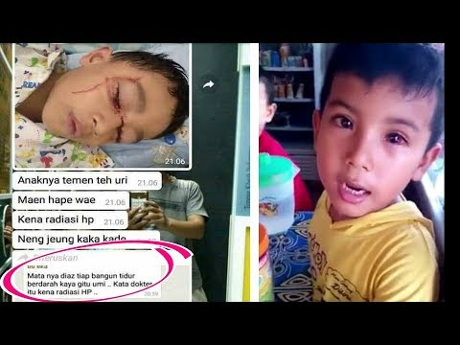
anak-anak lebih sensitif terhadap radiasi elektromagnetik karena otak dan sistem imun yang masih berkembang

Slide 9


Slide 10
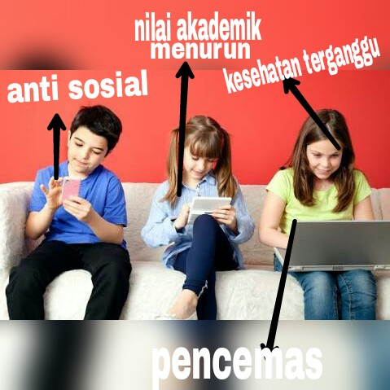

Slide 11


Slide 12
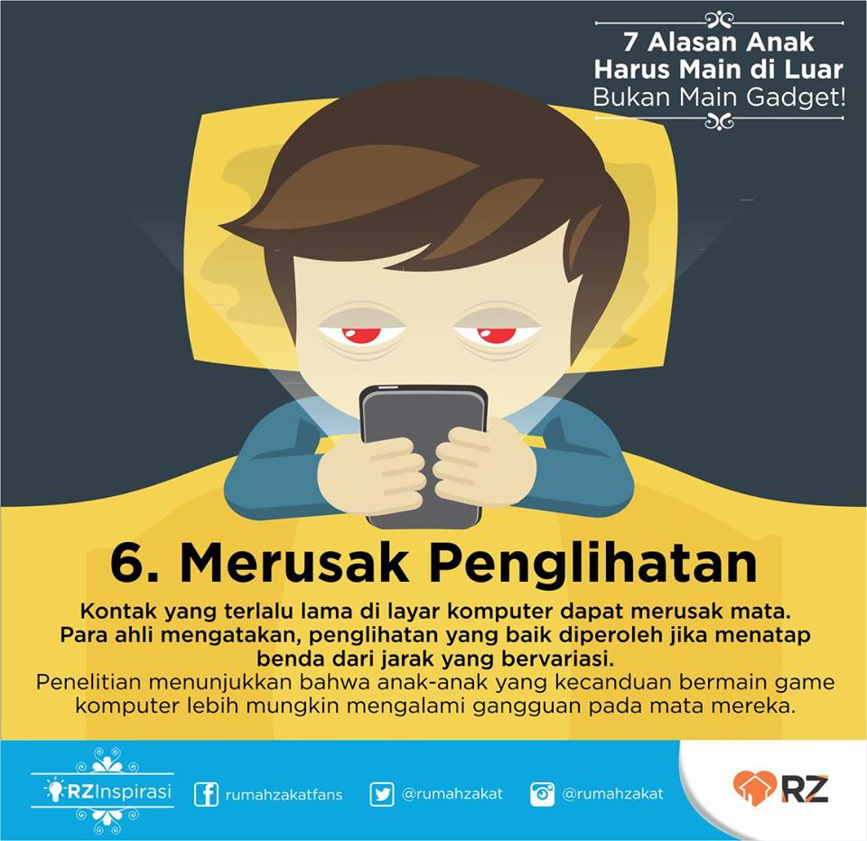

Slide 13
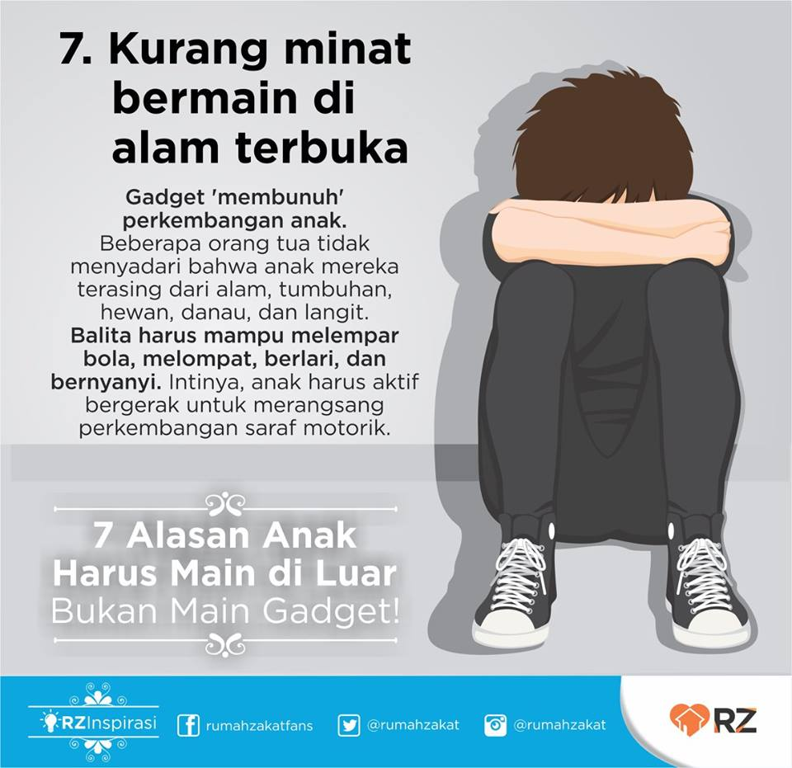

Slide 14
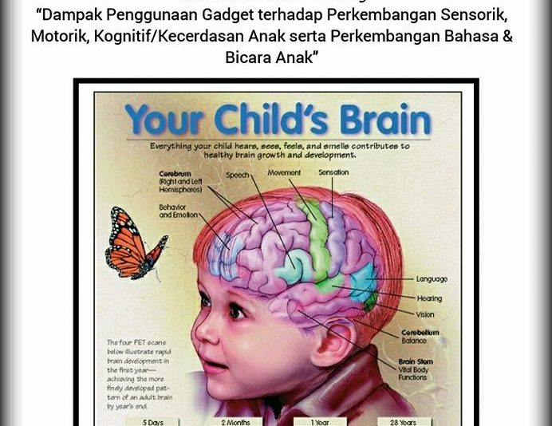

Slide 15

American Academy of Pediatrics menghimbau bahwa sebaiknya anak di bawah usia 18 bulan dijauhkan dari gadget

Slide 16
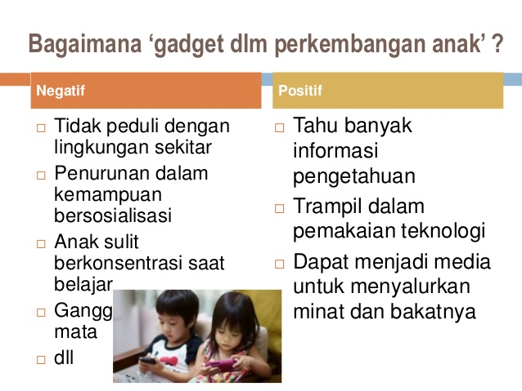

Slide 17
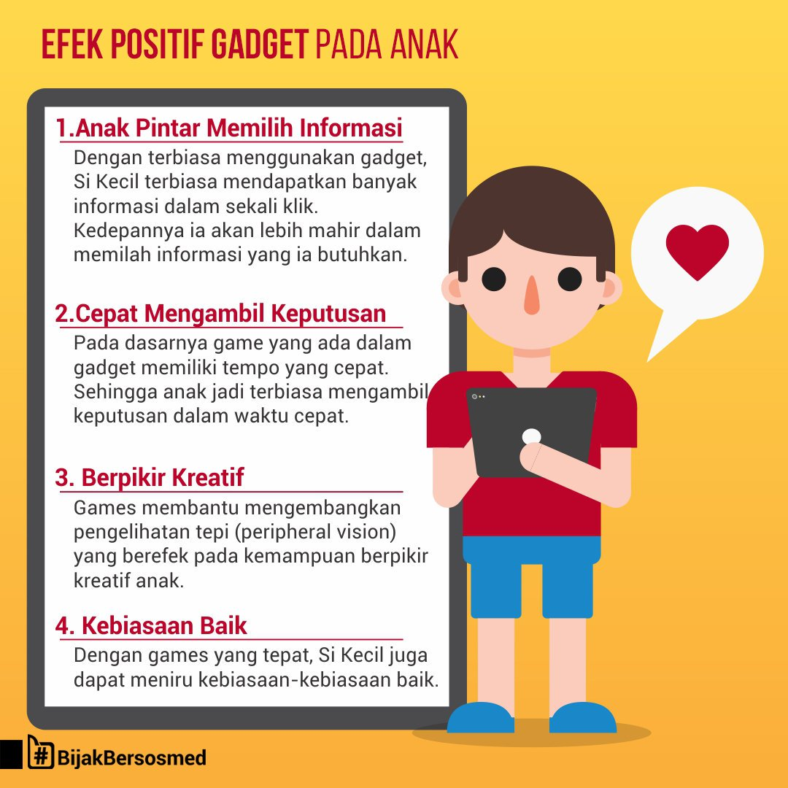

Slide 18
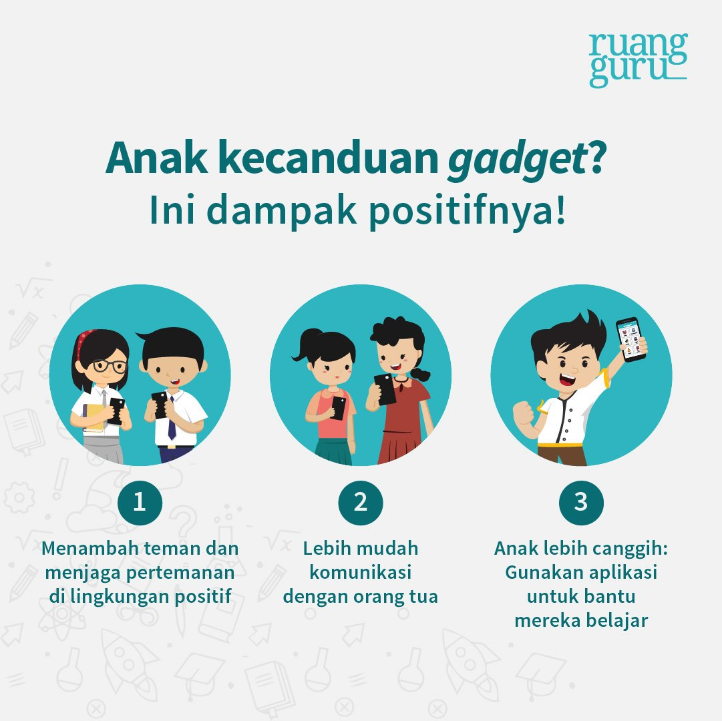

Slide 19

Digital parenting
pola pengasuhan orang tua disesuaikan dengan kebiasaan anak menggunakan gadget atau perangkat digital.
memberikan batasan yang jelas kepada anak tentang hal-hal yang boleh maupun yang tidak boleh dilakukan saat menggunakan gadget atau perangkat digital.

Slide 20

Ajak anak bicara kemudian dibuat peraturan terlebih dahulu.
Misalnya, peraturan untuk tidak menggunakannya di saat sedang kumpul keluarga, tidak mengganggu jam belajar, dan tidak menggunakannya sampai larut tengah malam. Setelah aturan disepakati baru Anda bisa memberikan perangkat digital itu kepada anak.

Slide 21

orang tua harus memahami kapan waktu yang tepat untuk memberikan gadget pada anak. Tidak hanya berupa peraturan-peraturan, digital parenting juga bisa diterapkan dengan cara pendekatan yang dilakukan orang tua untuk menjelaskan seputar pengalaman menggunakan gadget dengan anak.
memberi pengertian pada anak mengapa ditetapkan peraturan penggunaan gadget. Tujuannya tidak hanya agar anak menjadi patuh, tetapi anak juga paham dan bisa bekerjasama dengan orang tuanya

Slide 22
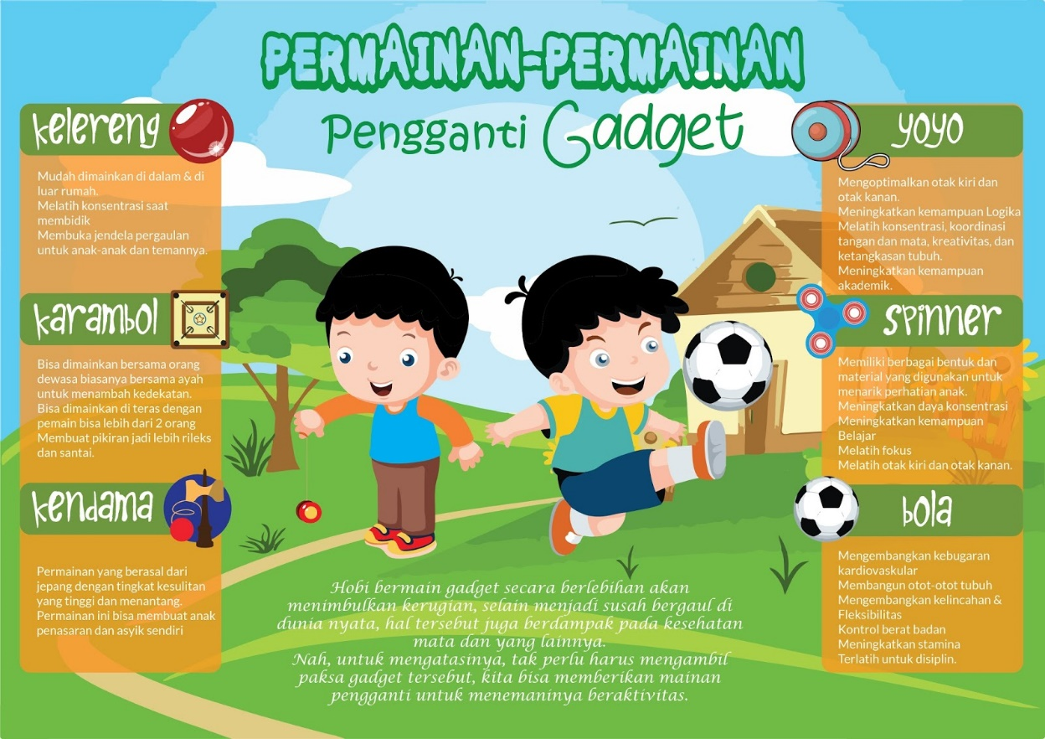

Slide 23
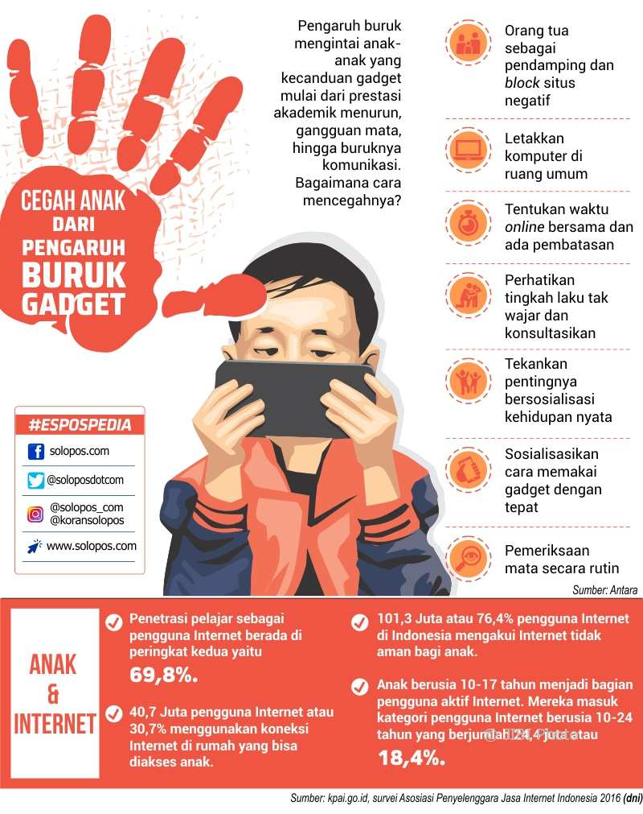

Slide 24
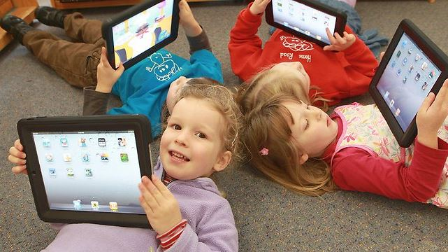
“Gadget Holic” adalah terapi massage bagi anak-anak, yang akan membuat anak-anak merasa rileks dibagian tubuh dan mata dengan geraka-gerakan pijat agar anak-anak mempunyai postur tubuh lebih baik dari sebelumnya dan bisa tidur lebih nyenyak.

Slide 25


Slide 26
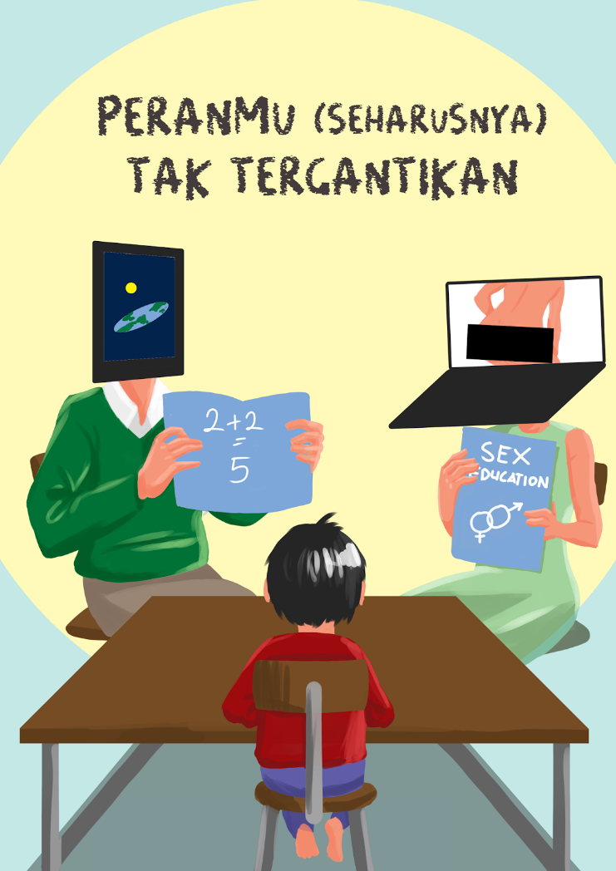

Slide 27


Slide 28
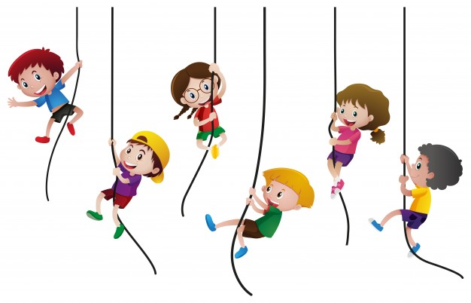
Terima Kasih

